Slide 1
Chrome extension dev.
Baron

Slide 2
開發環境
Vite build tool with plugin vite-plugin-web-extension
npm create vite-plugin-web-extension -- --template vanilla-ts
Chrome api type
npm install -D @types/chrome
build & run local server
npm run build
npm run dev
load into chrome browser
載入未封裝項目

Slide 3
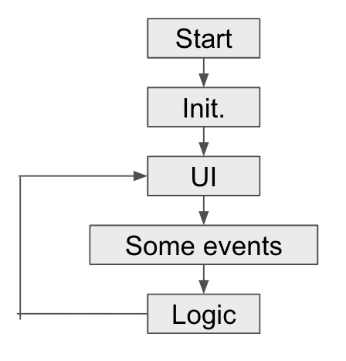
App flow
background.ts (service worker)
init states, register events
popup.html (popup window / action)
get app states and update ui
menu context
events (create in service worker)
content scripts
events (scripts injected in user web page.)

Slide 4
Demo project
輸入{字串}，輸出中文翻譯
需要一個popup window顯示翻譯結果
在User的瀏覽頁面中，選取文字的選單中建立捷徑

Slide 5
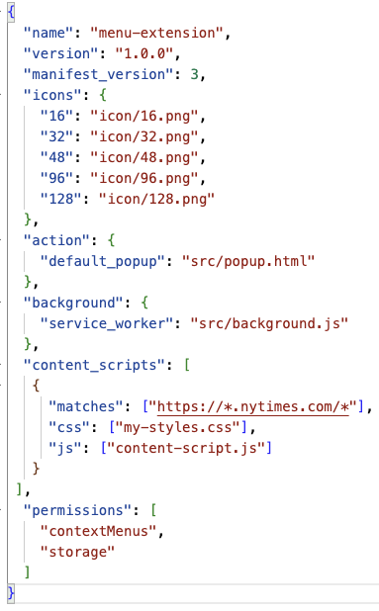
manifest.json
v3的調整
移除了背景常駐的可能
禁止擷取 \ 修改封包

Slide 6
元件介紹
action (popup pages)
extension app想要呈現的操作介面
點擊toolbar icon會觸發開啟
透過chrome.storage.local取得app狀態

Slide 7
元件介紹
background service
app安裝後即開始執行
使onInstalled做初始化
可使用chrome api
閒置一段時間(30 s)會停止執行
建議將狀態儲存在local db中
fetch不受同源政策限制，但某些情況下需宣告host_permissions

Slide 8
元件介紹
content scripts
對應網域頁面開啟時會被載入
可使用的chrome extension api被限制
透過runtime.sendMessage()與extension其他元件溝通
使用fetch須遵循同源政策 Same-origin policy

Slide 9
messages交換
傳送方
對象、訊息、回覆
chrome.runtime.sendMessage(extensionId: string, message: any): Promise<Any>
chrome.tabs.sendMessage(tabId: number, message: any): Promise<Any>
chrome.tabs.query(queryOptions): Promise<Tab[]>
接收方
監聽、處理、回覆
chrome.runtime.onMessage.addListener(callback: function)
function(message: any, sender: MessageSender, sendResponse: function)
Long-lived connection
chrome.runtime.connect(...)、chrome.runtime.onConnect.addListener(...)

Slide 10
chrome.storage
儲存App狀態
chrome.storage.local.set() / chrome.storage.local.get()
storage.onChanged.addListener()

Slide 11
Demo
chrome.contextMenus.create()
chrome.contextMenus.onClicked.addListener()
fetch()
chrome.storage.local.set()
chrome.action.openPopup();
chrome.storage.local.get()
document.getElementById([id])

